Slide 1
Выращивание микрозелени в домашних условиях
Муниципальное бюджетное общеобразовательное учреждение
«Лицей № 40»
Исследовательский проект
Автор :
Кормоева Мария, 10лет
3В класс, МОУ «Лицей № 40»
Руководители:
Мама – Лагута Наталья Валентиновна
Учитель – Бердникова Ольга Юрьевна
г. Петрозаводск
2023 год

Slide 2
Микрозелень
Актуальность
Где взять витамины и микроэлементы растущему организму
в зимнее время года?
Микрозелень содержит витамины и микроэлементы.
Очень полезна для организма человека.

Slide 3
Гипотеза
Возможно ли вырастить микрозелень в домашних условиях без почвы?
Цель
Изучить процесс выращивания микрозелени в домашних условиях.
Задачи
Изучить информацию о микрозелени и о ее пользе для человека.
Вырастить микрозелень в домашних условиях.

Slide 4
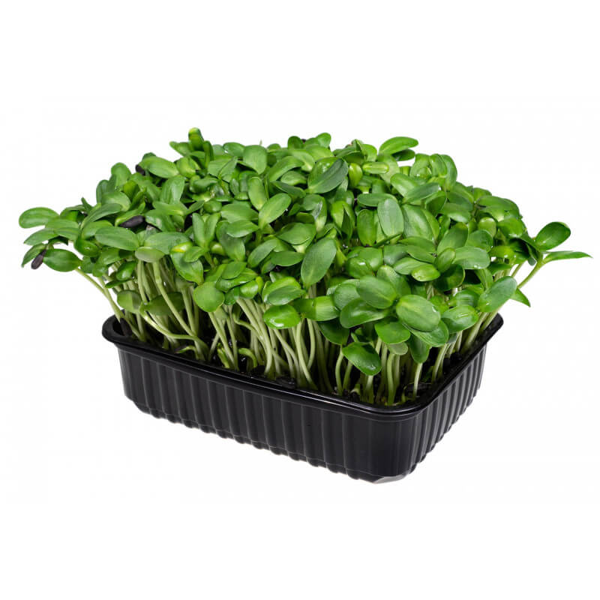
Польза микрозелени для человека
При регулярном употреблении микрозелени можно улучшить функционирование сердечно-сосудистой, пищеварительной,
нервной, репродуктивной и эндокринной систем.
Эти чудо-проростки продлевают молодость, улучшают состояние кожи, ногтей и волос и являются диетической пищей с минимумом калорий.

Slide 5
Микрозелень гороха и ее полезные свойства неоценимы.
В проросших семенах культуры содержатся практически все витамины: С, РР, группы В, А, Е, а также минеральные вещества – фосфор, марганец, железо, калий, йод, кальций, медь, магний.
Продукт имеет в составе бета-каротин, фолиевую кислоту, каротиноиды.

Slide 6
Практическая часть работы Нам понадобятся:
- семена гороха
- лотки для посадки
субстрат
- вода для полива
- источник света

Slide 7
План работы по проекту
Первый этап
Положить грунт в лотки.
Равномерно засеять семена.
Хорошо увлажнить.
Поставить лотки в теплое темное место на 3-4 дня.

Slide 8
Второй этап
Появившиеся ростки поместить на свет.
Поливать через 1-2 дня.

Slide 9
Третий этап
Через 14 дней снять урожай.

Slide 10
Выводы
Моя гипотеза подтвердилась.
За 14 дней были выращены образцы микрозелени.
Для проращивания микрозелени необходимы - тепло, свет и вода.
Свет играет важную роль при выращивании растений.
Выращивать микрозелень просто, быстро и интересно.

Slide 11
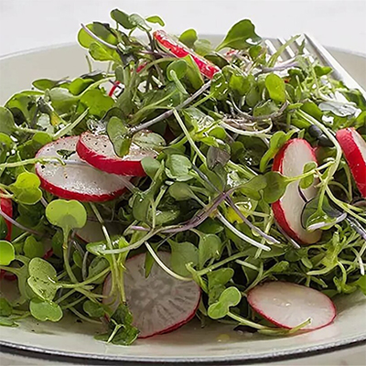
Зеленый салат из редиса и микрозелени
Из микрозелени можно приготовить вкусные и полезные блюда.
Мой любимый салат
Редис – 5 шт.
Красный лук – 1 шт.
Морковь – 1 шт.
Яблоко – 1 шт.
Микрозелень (подсолнечник) по вкусу
Тыквенные семечки – горсть.
Для заправки: Апельсиновый и лимонный сок, оливковое масло, специи – по вкусу.
Как готовить:
Яблоко и стебли сельдерея помойте, морковь очистите. Все нарежьте мелкими кубиками.
Сок апельсина, лимона и оливковое масло смешайте, добавьте специи, и снова все взбейте.
Выложите салат на тарелки, полейте заправкой и посыпьте микрозеленью и тыквенными семечками.

Slide 12
Источники информации
Википедия (Электронный ресурс). – Режим доступа:
https://ru.wikipedia.org/wiki/
Ботаничка (Электронный ресурс). – Режим доступа: https://www.botanichka.ru/article/mikrozelen-chto-eto-takoe-i-s-chem-eyo-edya
Всё растет (Электронный ресурс). – Режим доступа: https://vseroste.com

Slide 13
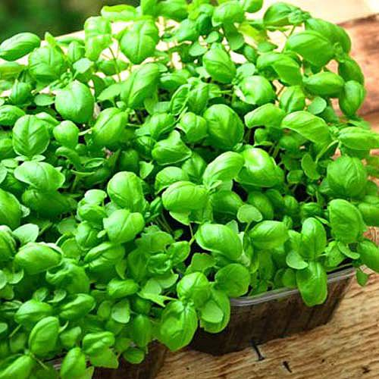
Спасибо за внимание

